Slide 1
Sistema de Gerenciamento de Caixa
Mariana Casetta de Azevedo
Pedro Henrique Lopes de Carvalho Jonismar da Costa de Morais
Cristiano José Gonçalves Silva

Slide 2
Motivação
Cálculos errados
Retrabalho
Incapacidade de Planejamento em Longo Prazo
Planejamento Orçamentário
Mensuração de Resultados
Avaliação de Crescimento
Endividamento

Slide 3
Um sistema que controla os seus gastos sem você precisar fazer conta

Slide 4
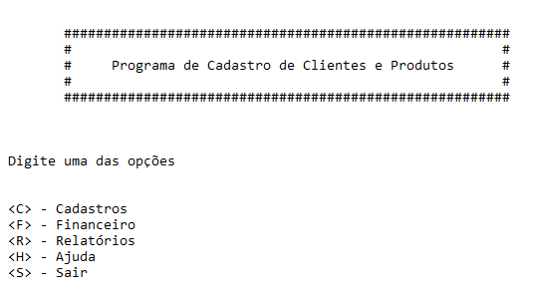

Slide 5
Diferenciais
Desenvolvido para Você, autônomo, pequeno e médio empresário
Funcional
Leve
Dinâmico
acessível

